Slide 1
স্বাগতম

Slide 2
শিক্ষক পরিচিতি
সরদার আবু সালেহ মুহাম্মদ রেজাউল করিম
সহকারি অধ্যাপক,গণিত
জাহাংগীরপুর সরকারি কলেজ,মহাদেবপুর,নওগাঁ।
মোবাইল নং ০১৭৫৮-৬৬১২৪১
ই-মেইলঃ smreza21@gmail.com

Slide 3
পাঠ পরিচিতি
শ্রেণিঃ একাদশ
বিষয়ঃ উচ্চতর গণিত
অধ্যায়ঃ ১ম
আজকের পাঠঃ ম্যাট্রিক্স
সময়ঃ ৪৫ মিনিট

Slide 4
শিখনফল
ম্যাট্রিক্স কী তা বলতে পারবে;
ম্যাট্রিক্স এর ভুক্তি কী তা লিখতে পারবে।
ম্যাট্রিক্স এর প্রকারভেদ বর্ণনা করতে পারবে।
ম্যাট্রিক্স এর প্রকারভেদ সম্পর্কিত সমস্যার সমাধান করতে পারবে।

Slide 5
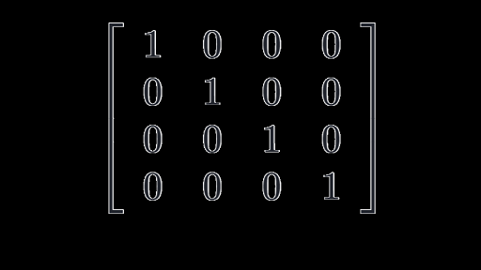
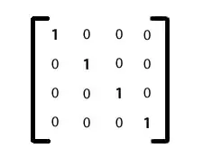

Slide 6
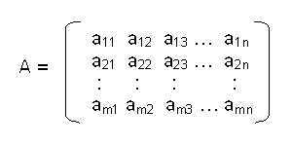
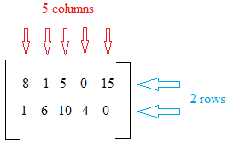

Slide 7
পাঠ শিরোনাম
ম্যাট্রিক্স ও ম্যাট্রিক্সের প্রকারভেদ

Slide 8
ম্যাট্রিক্স
ম্যাট্রিক্স হচ্ছে সংখ্যা, প্রতিক বা বীজগাণিতিক রাশির আয়তাকার সাজানো ব্যবস্থা। ম্যাট্রিক্স প্রকাশ করতে সাধারণতঃ ১ম বন্ধনী ( ) অথবা ৩য় বন্ধনী [ ] ব্যবহার করা হয়।

Slide 9
ভুক্তি
যে সংখা বা রাশি দিয়ে ম্যাট্রিক্স গঠিত হয়,তাকে ম্যাট্রিক্সের ভুক্তি বলে।

Slide 10
ম্যাট্রিক্সের প্রকারভেদ
সারি ম্যাট্রিক্সঃ যে ম্যাট্রিক্সের শুধুমাত্র একটি সারি বিদ্যমান, তাকে সারি ম্যাট্রিক্স বলে। উদাহরণঃ A=(4 1 3)

Slide 11
কলাম ম্যাট্রিক্সঃ যে ম্যাট্রিক্সের শুধু একটি কলাম বিদ্যমান,তাকে কলাম ম্যাট্রিক্স বলে। উদাহরণঃ A=$\left[\begin{matrix}2 \\ 3 \\ 6\end{matrix}\right]$
বর্গ ম্যাট্রিক্সঃ যে ম্যাট্রিক্সের সারি ও কলাম সংখ্যা সমান তাকে বর্গ ম্যাট্রিক্স বলে। উদাহরণঃ A=$\left[\begin{matrix}2 & 3 \\ 1 & 5\end{matrix}\right]একটি বর্গ ম্যাট্রিক্স।$

Slide 12
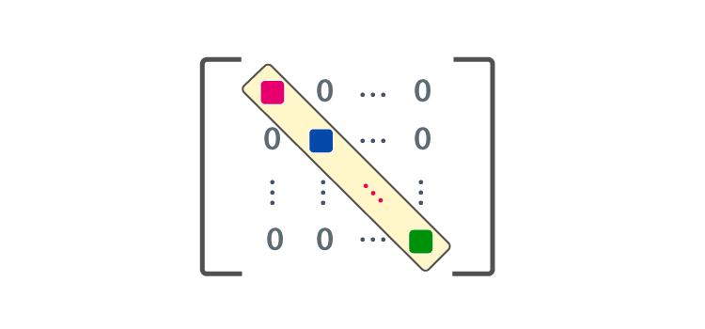
কর্ণ ম্যাট্রিক্সঃ যে ম্যাট্রিক্সের কর্ণ বরাবর ভুক্তিগুলো অশূন্য এবং অন্যান্য সকল ভুক্তি শুন্য, তাকে কর্ণ ম্যাট্রিক্স বলে।
$\left[\begin{matrix}a & 0 & 0 \\ 0 & b & 0 \\ 0 & 0 & c\end{matrix}\right]$

Slide 13
একক কাজঃ
ম্যাট্রিক্স কাকে বলে?

Slide 14
জোড়ায় জোড়ায় কাজ
ম্যাট্রিক্স কত প্রকার ও কী কী তা লেখ।

Slide 15
দলগত কাজ
নিচের সমস্যাটি সমাধান করঃ
সমস্যাঃ একটি ম্যাট্রিক্স ২×৩ এবং অন্য আরেকটি ম্যাট্রিক্স ৩×৩ ক্রমের হলে নতুন ম্যাট্রিক্সের
(AB )ক্রম বের কর।

Slide 16
মূল্যায়নঃ
MCQ Question
নিচের কোন বাক্যটি সঠিক?
ক)ম্যাট্রিক্স এর মান আছে
√খ)ম্যাট্রিক্সের মান নাই
গ)ম্যাট্রিক্স এর সারি নাই
ঘ) ম্যাট্রিক্স এর কলাম নাই

Slide 17
মূল্যায়ন
MCQ Question
নিচের কোন উত্তরটি সঠিক?
যে ম্যাট্রিক্সের সারি ও কলাম সংখ্যা
সমান,তাকে কী ম্যাট্রিক্স বলে?
√ ক) বর্গ ম্যাট্রিক্স খ)কর্ণ ম্যাট্রিক্সের
গ)সারি ম্যাট্রিক্স ঘ) কলাম ম্যাট্রিক্স

Slide 18
বাড়ির কাজ
দুইটি ম্যাট্রিক্স কখন যোগযোগ্য এবং কখন গুণযোগ্য তা উদাহরণ সহ ব্যাখ্যা কর।

Slide 19
ধন্যবাদ

